Slide 1
Простейшие программы ан ada
Параллельное программирование
РГАТУ
2019
Грызлова Т. П.

Slide 2
Вызов входа.
Атрибуты задач и входов
A
B
E
C
B
E
T
D
B
E

Slide 3
Shared Resource
2
WRITER
2
READER 1
READER 2
3
READER 3
3
1
1
RqR
FIN
RqW
Sheduler

Slide 4
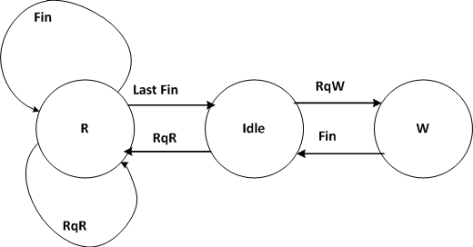

Slide 5
task body Sheduler is
type tState is (Idle, R, W);
State : tState := Idle;
Readers : integer := 0;
begin
loop
select
when State = Idle => accept RqW do
State := W; end;
or when State /= W => accept RqR do
State := R; Readers := Readers + 1;
end RqR;
or when State /= Idle => accept FIN do
case State is
when R => Readers := Readers - 1;
if Readers = 0 then State := Idle; end if;
when W => State := Idle;
when Idle => State := Idle; -- без этой строки не работает
end case;
end FIN;
end select;
end loop;
end Sheduler;

